Slide 1
Success Beyond Code: Optimizing Developer Experience Through PR Titles
Yu Liu
Apache Pulsar PMC Member
Oct 29, 2023
Notes:
大家好，我是liu yu，我是pulsar pmc member，今天分享的主题是，如何通过 PR title 优化开发者体验

Slide 2
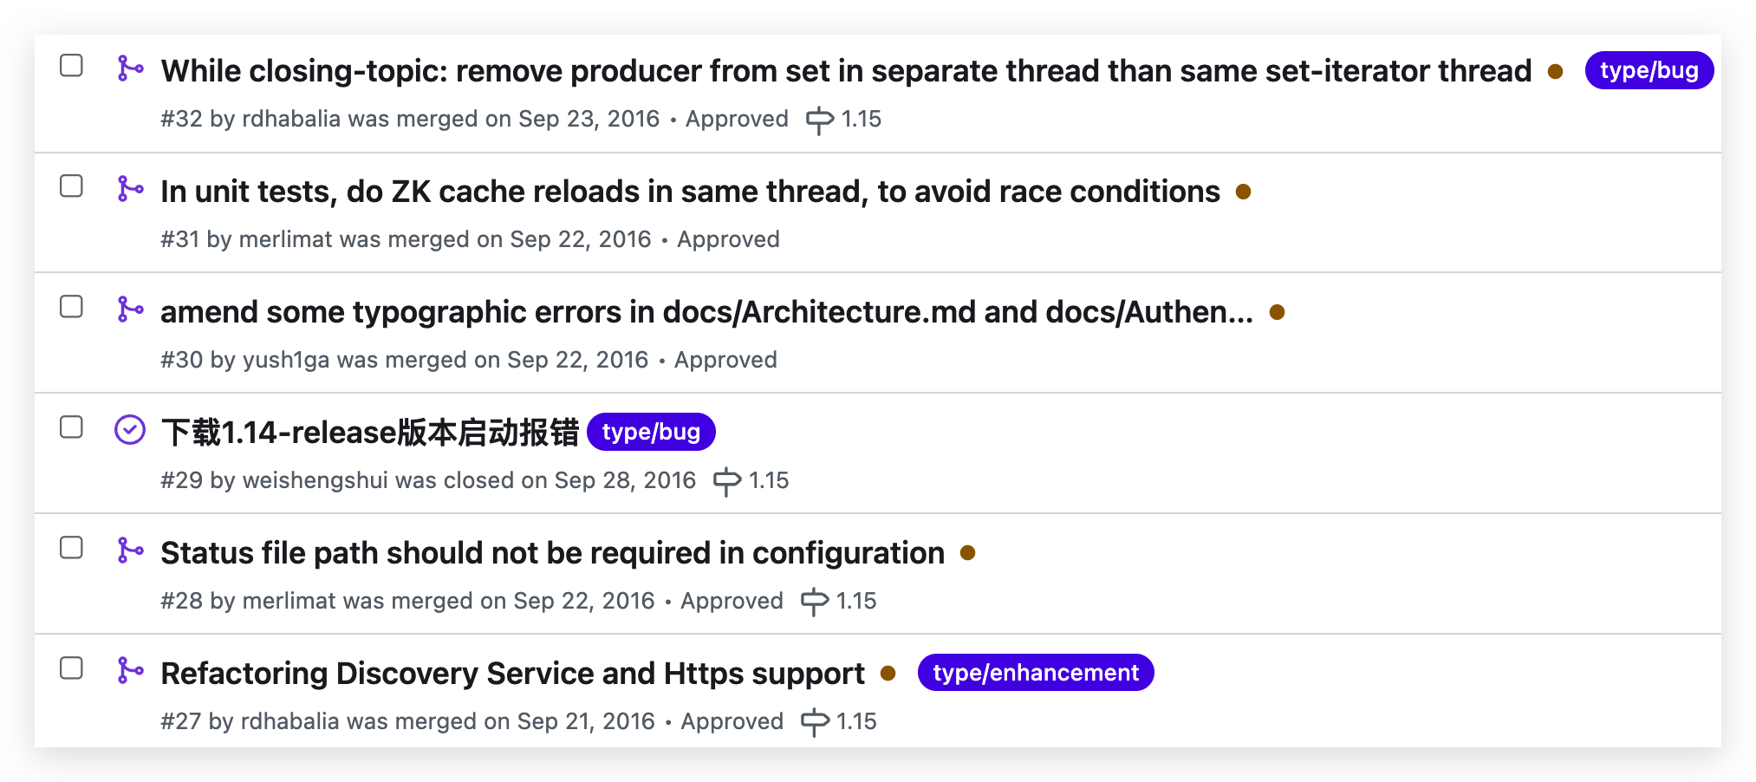
Previous status
Inconsistent PR titles
Notes:
先做个小调查，大家在提交 PR 时，都是怎样写 title 的？
是不是像这张图一样，比较随意。这张图是 pulsar 过去的 PR 列表，写法五花八门，我观察了一下，很多社区都是这样的。

Slide 3
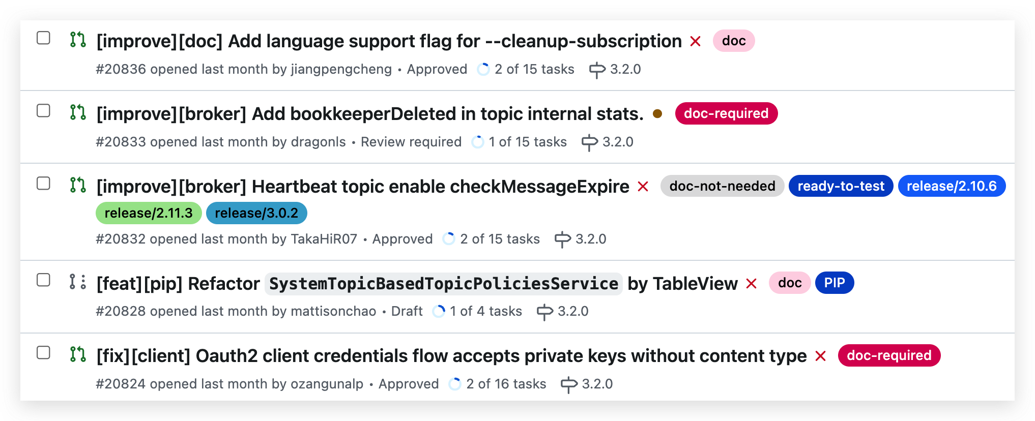
Current status
Consistent PR titles
Notes:
但现在，pulsar 的 PR 列表是这样的，统一、规范、有序。
虽然PR title 的写法并不是影响社区发展的核心因素，但它能反应社区的精神面貌。
那么从杂乱无章到秩序井然，我们是怎么做的呢？

Slide 4
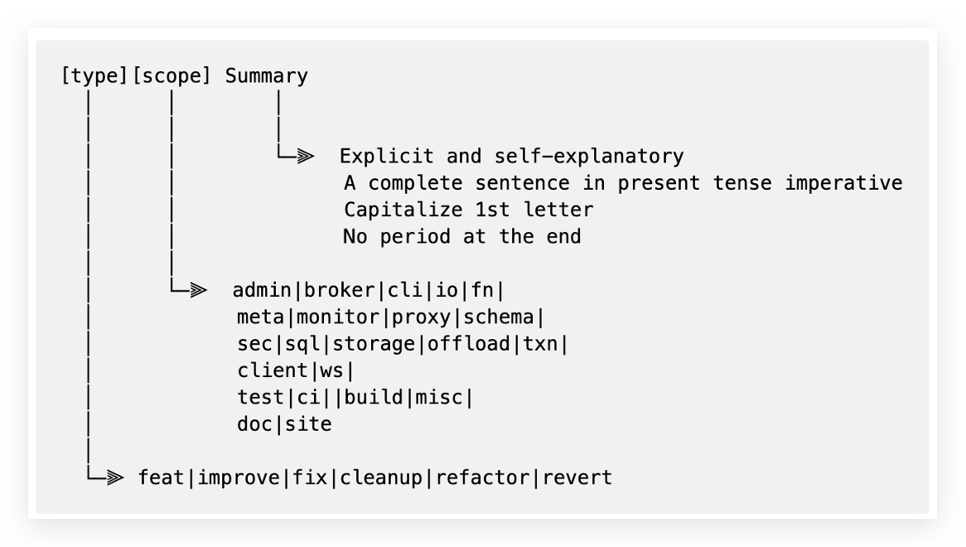
Solutions
Step 1: Define PR naming convention
PR Title Comparison | PR title Comparison
Before | Producer getting producer busy is removing existing producer from list
After | [fix][broker] Active producers with the same name are no longer removed from the topic map
Before | K8s Function Name Length Check Allows Invalid StatefulSet
After | [improve][function] Function name length cannot exceed 52 characters when using Kubernetes runtime
Semantic PR
Notes:
简单来说，有2 步
第一步，制定PR title 命名规范，我们参考了Conventional Commits，并结合了 pulsar 的特点，定制化了一版。
来看个例子，这是PR title 对比，蓝色的是规范前的，黄色是规范后的。
可以看出，规范后的看起来，信息更加完整、准确、清晰。
也就是说，这个规范将 PR title 拆成 3 个部分：
type，scope 和 summary
type 指的是你改动了什么，比如，提交了一个功能、修复了一个 bug，
scope 指的是你在哪里进行了这个改动，它是基于 pulsar 的功能模块。
summary 是改动的总结，需要尽量用正面的方式来描述。

Slide 5
Solutions
Step 2: set up a check in GitHub
Notes:
为了让规范更好地落地，所以第二步，我们在 github 中增加了一个检查 PR title 的 check，
如果你没按规范写，这个 check会 fail，当然它是 optional的，并不影响 PR 的 merge，但它是一个醒目的提示。

Slide 6
Benefits
For PR Authors: Encourage careful consideration of PR content to avoid excessive changes across different scopes.
For PR Reviewers: Enhance understanding of PR changes, streamlining the review process for faster results.
For Release Managers: Enable the swift generation of high-quality release notes, ensuring timely and efficient releases.
For All Community Members: Boost the efficiency of information search and utilization, fostering smoother collaboration.
For the Project: Cultivate a positive project image through standardized PR titles and improved collaboration practices.
Notes:
这个规范是在去年落地的，那这一年多来以来，它给我们带来了哪些价值呢？
● 首先，对 PR author而言，它能提醒你三思自己的改动，因为如果你无法用一个简单的title 来描述PR，这说明它可能包括了太多的 change，
比如说，改了多个模块，这种情况下你最好拆成几个 PR来提交，根据研究报告显示，PR最理想的大小是改动 50 行。这样对作者和 reviewer来说都不会是太大的负担。
● 对PR reviewer而言，它提高了 review 的效率，因为在没有仔细阅读 pr description的情况下，能迅速地知道 PR 做了什么改动。
● 对 release manager 而言，它能帮助快速生成一份高质量的 release notes，因为生成 release notes 的脚本是直接抓取 PR title，如果 title 质量好，那么 release notes 也无需二次修改，可以直接发布。
● 对于社区所有成员而言，它能提高信息的使用和查找效率，提升社区整体合作力。
● 对于项目本身而言，它能树立一个不错的形象，就好像你去朋友家作客，推开门看到的是干净整洁的客厅，印象分一下就很好。

Slide 7
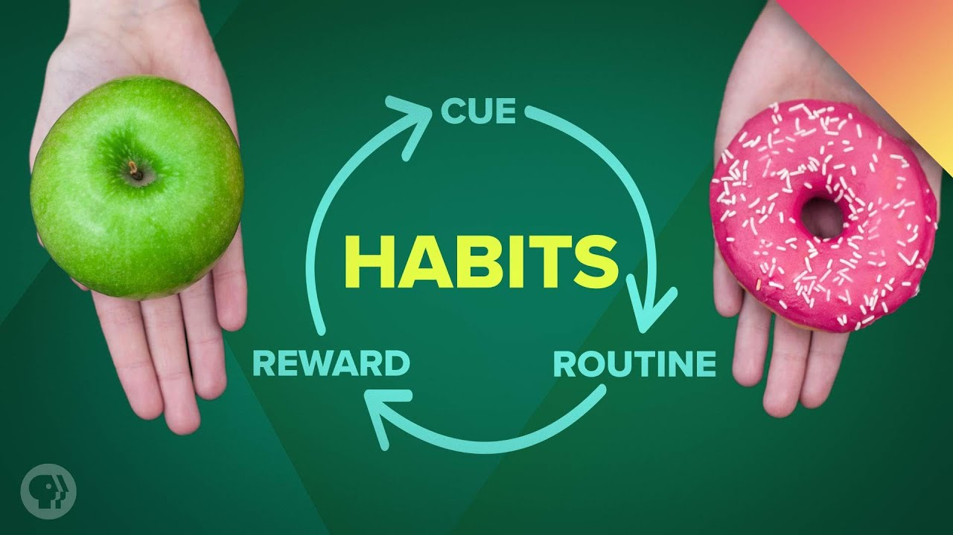
Insights
Strategies to help developers change habits
Minimize friction AMAP
Zero learning cost or burden
High frequency of use
Gradually becomes a subconscious behavior
Can even develop into muscle memory
Deliver value and experiences that exceed developers' expectations
Harness the power of influencers
Notes:
PR title 看起来是一件不大的事，但是对于社区而言，却是一个重大的改动，因为它改变了所有人的习惯。
这事儿给我带来的一个启示，我们通常认为，用户的习惯是很难改变的，但只要注意方法和恰当引导，也是能无痛实现的。
这次之所以能成功，我总结了一下，是做到了这么几点：
第 1，让摩擦力尽可能地小。
这次虽然引入了新的规范，但规则简单，乎是 0学习成本；而且使用频次很高，久而久之，这种行为容易进入潜意识，甚至形成肌肉记忆。
第 2，提供超出用户预期的价值和体验。正如我们刚才说的，新规范给社区里带来了诸多价值，大家都能预判和享受。
第 3，善用头羊效应。在推出规范之前，我们和社区一些大佬们沟通，得到了他们认可，大佬们带队遵守，我们都不用说服其他开发者，大家都自觉跟上节奏，以免掉队。

Slide 8
References
Pulsar PR list
Pulsar PR Naming Convention Guide
Pulsar PR title standardization process
Conventional commits
The ideal PR is 50 lines long
Notes:
最后，附上一些 reference，涉及我刚才提到的一些点。
这张二维码是我的微信，欢迎大家随时找我唠嗑。希望今天的分享能给大家带来一点共鸣，谢谢。

Slide 9
THANK YOU
QUESTIONS?
Scan to Contact with COSCon Speakers

